Slide 1



《人工智能与Python程序设计》
——机器学习模型训练与测试
人工智能与Python程序设计 教研组

Slide 2
提纲
机器学习
模型训练与性能测试
模型评价
机器学习训练与测试

Slide 3
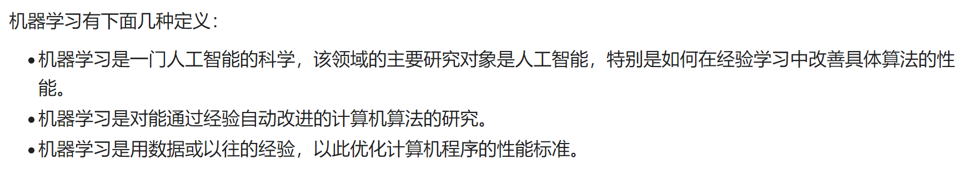
机器学习是人工智能的核心
维基百科中对机器学习的定义
一种经常引用的英文定义：A computer program is said to learn from experience E with respect to some class of tasks T and performance measure P, if its performance at tasks in T, as measured by P, improves with experience E.

Slide 4
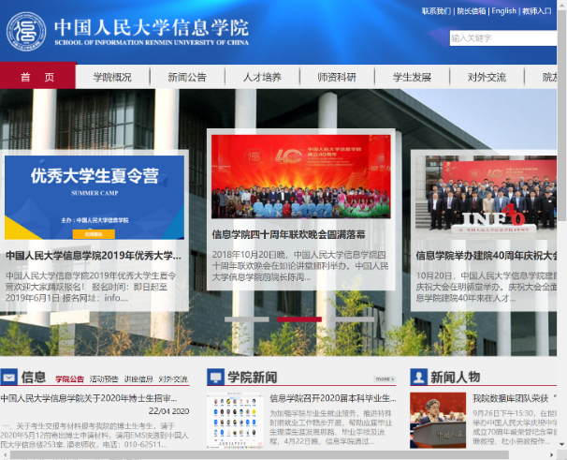
机器学习的定义
研究一类算法，使之
在某些任务上(task)
通过已有的观测经验(数据)(experience)
提升算法效果(performance)
机器学习任务举例：网页分类
类别
个人主页
公司主页
科研机构主页
新闻网站主页
其它网页
f

Slide 5
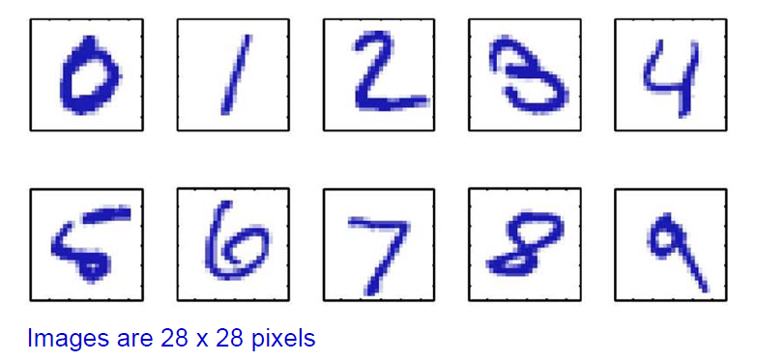
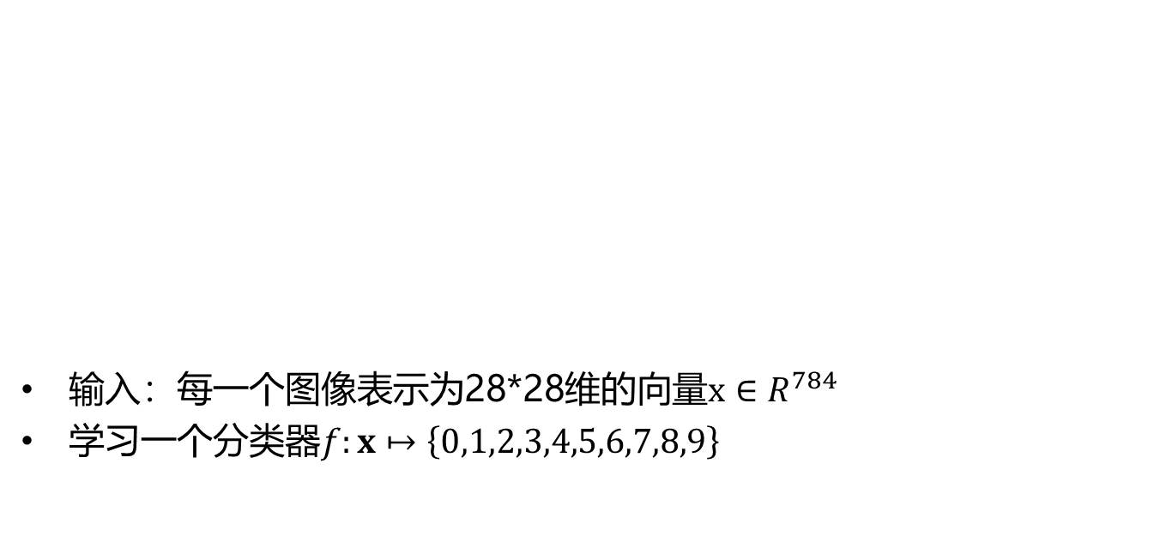
机器学习应用举例——手写字符识别
输入：每一个图像表示为28*28维的向量$x∈R^{784}$
学习一个分类器$f:x↦\left\{0,1,2,3,4,5,6,7,8,9\right\}$

Slide 6
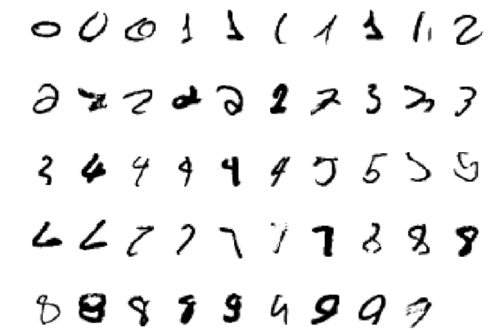
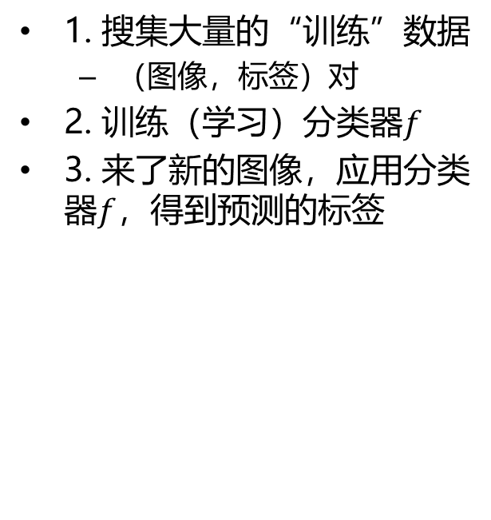
机器学习应用举例——手写字符识别（续）
1. 搜集大量的“训练”数据
（图像，标签）对
2. 训练（学习）分类器$f$
3. 来了新的图像，应用分类器$f$，得到预测的标签

Slide 7
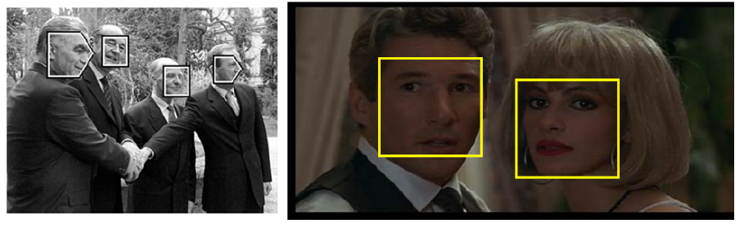
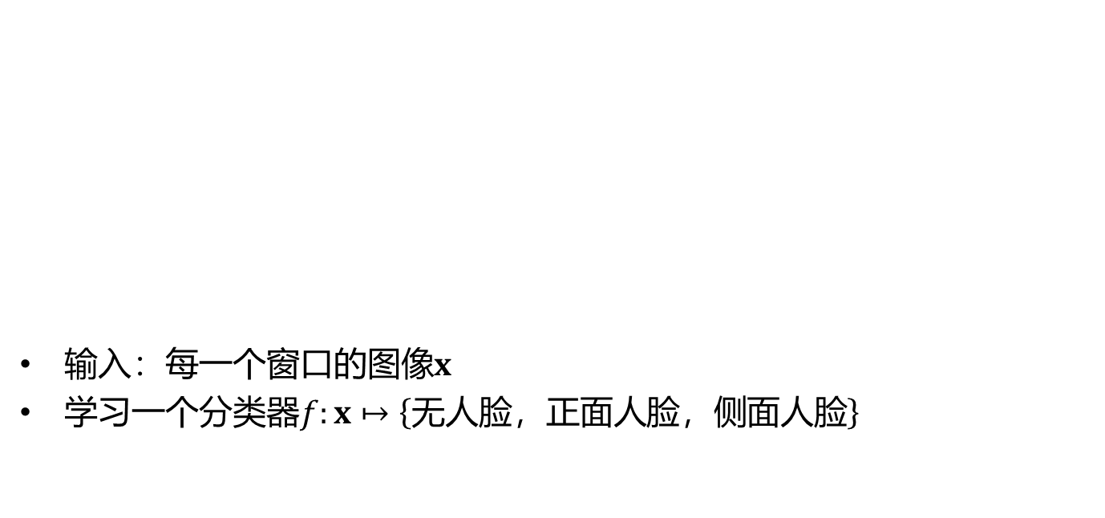
机器学习应用举例——人脸识别
输入：每一个窗口的图像$x$
学习一个分类器$f:x↦\left\{无人脸，正面人脸，侧面人脸\right\}$

Slide 8
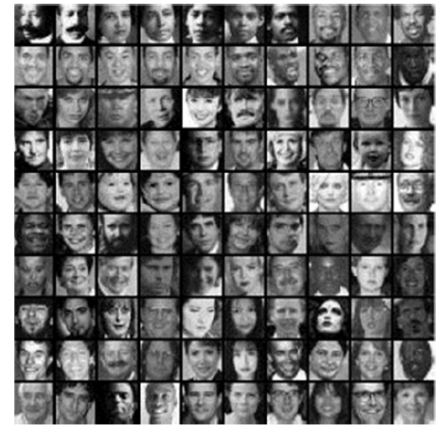
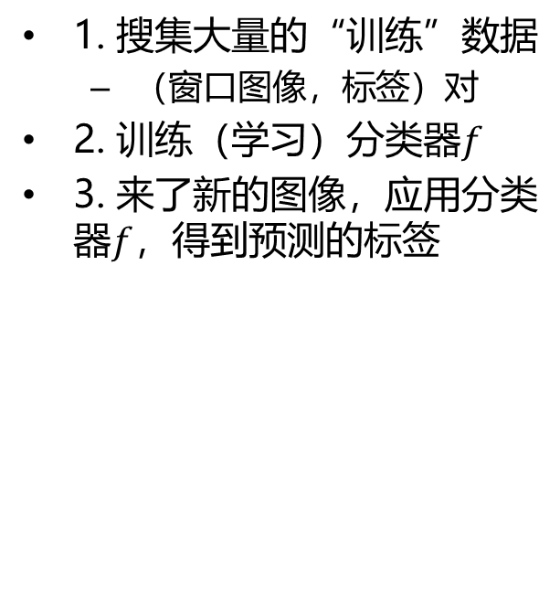
机器学习应用举例——人脸识别（续）
1. 搜集大量的“训练”数据
（窗口图像，标签）对
2. 训练（学习）分类器$f$
3. 来了新的图像，应用分类器$f$，得到预测的标签

Slide 9
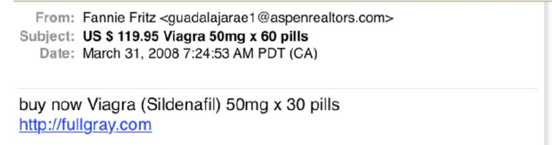
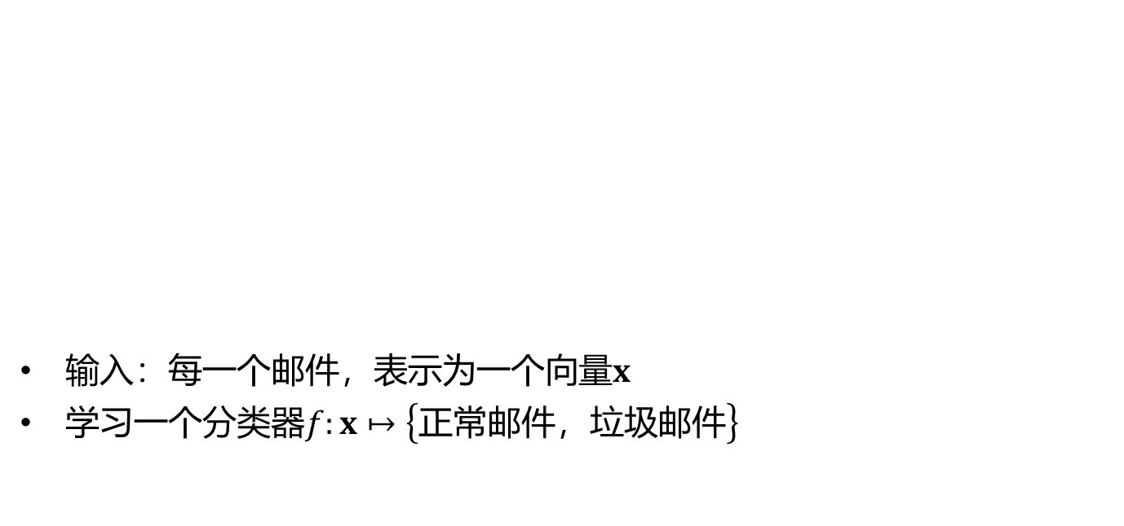
机器学习应用举例——垃圾信息分类
输入：每一个邮件，$表示为一个向量x$
学习一个分类器$f:x↦\left\{正常邮件，垃圾邮件\right\}$

Slide 10
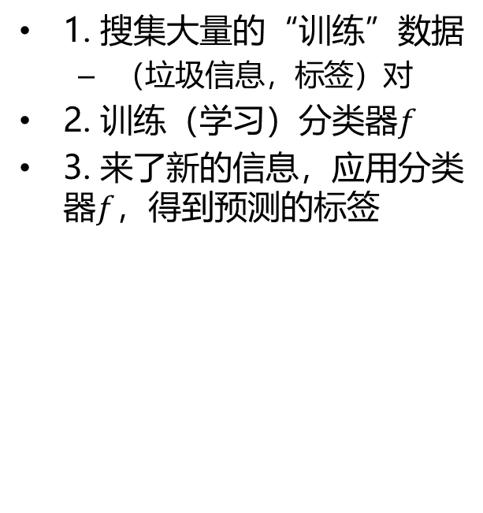
机器学习应用举例——垃圾信息分类（续）
1. 搜集大量的“训练”数据
（垃圾信息，标签）对
2. 训练（学习）分类器$f$
3. 来了新的信息，应用分类器$f$，得到预测的标签
标签 | 短信内容
0 | 商业秘密的秘密性那是维系其商业价值和垄断地位的前提条件之一
1 | 南口阿玛施新春第一批限量春装到店啦 春暖花开淑女裙、冰蓝色公主衫气质粉小西装、冰丝女王长半裙
0 | 带给我们大常州一场壮观的视觉盛宴
0 | 有原因不明的泌尿系统结石等
0 | 23年从盐城拉回来的麻麻的嫁妆
1 | 感谢致电杭州萧山全金釜韩国烧烤店，本店位于金城路xxx号。韩式烧烤等，价格实惠、欢迎惠顾【全金釜韩国烧烤店】
0 | 这款UVe智能杀菌机器人是扫地机的最佳伴侣
1 | 一次价值xxx元王牌项目；可充值xxx元店内项目卡一张；可以参与V动好生活百分百抽奖机会一次！预约电话：xxxxxxxxxxx
0 | 此类皮肤特别容易招惹粉刺、黑头等
1 | (长期诚信在本市作各类资格职称（以及印 /章、牌、 ……等。祥：x x x x x x x x x x x 李伟%

Slide 11
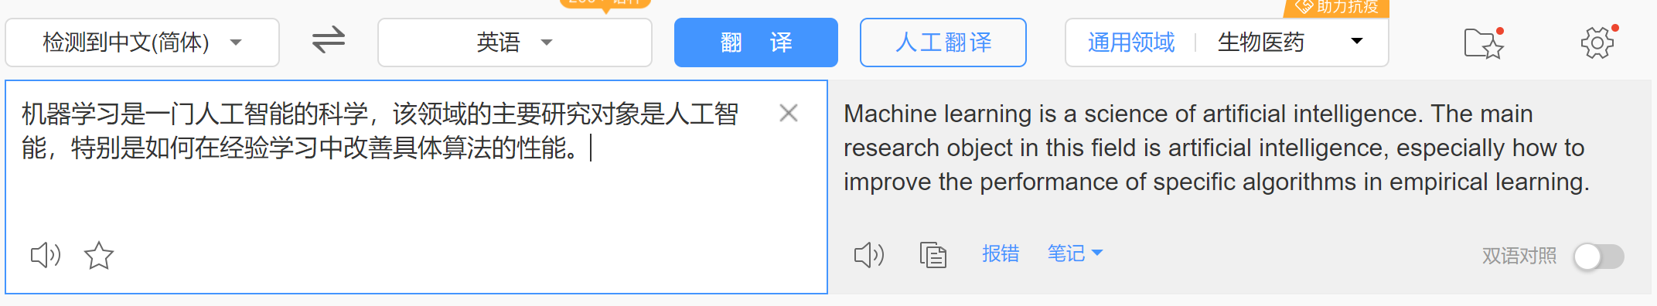
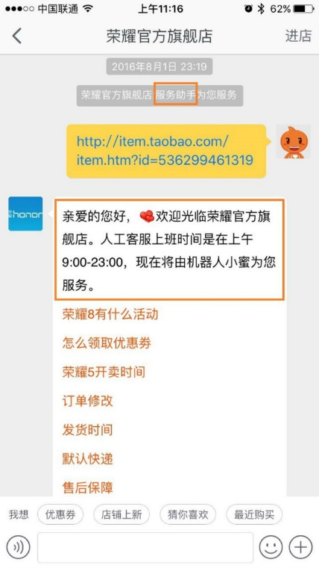
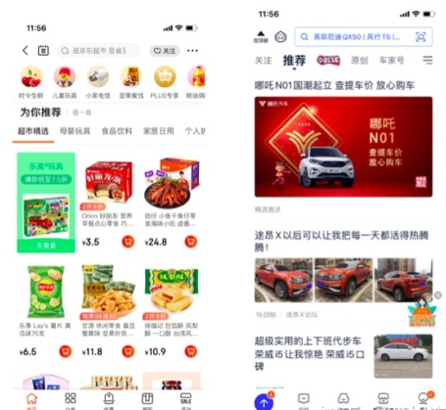
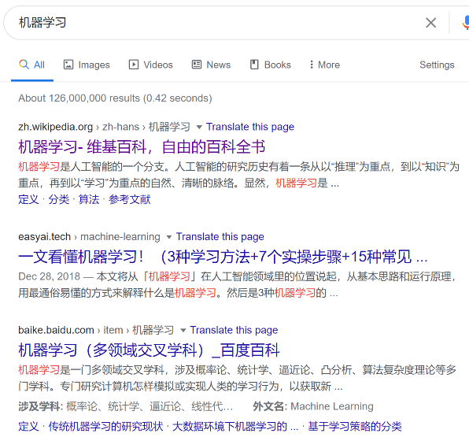
更多机器学习应用案例
机器翻译
商品推荐
网页搜索
机器人客服

Slide 12
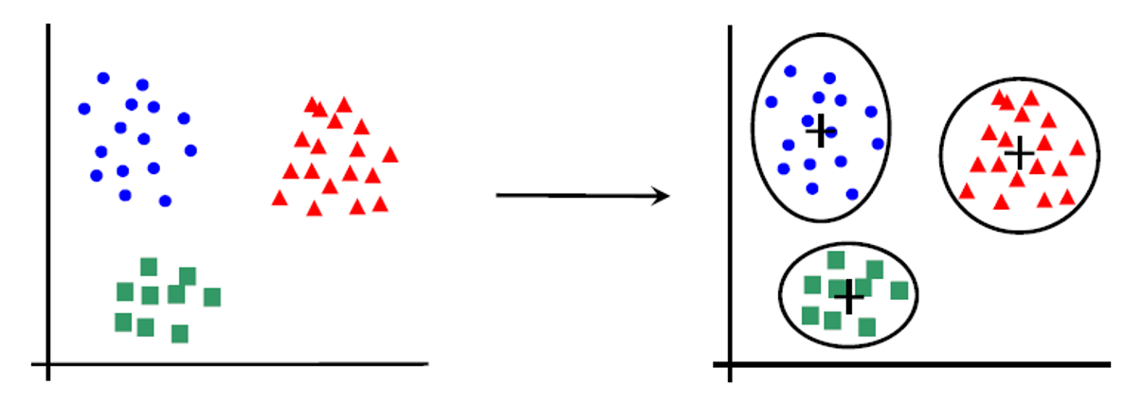
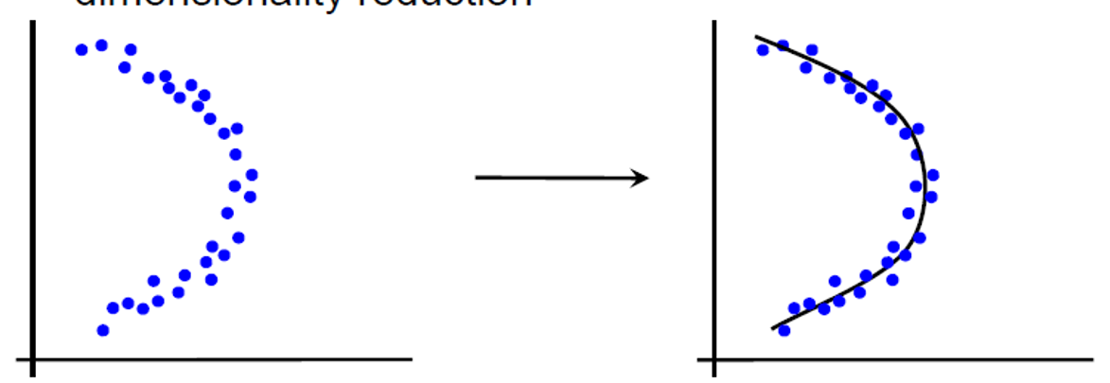
机器学习：无监督学习问题
聚类
预测数值，例如高度、重量、温度等
维度缩减
预测数据内部关系，从高维表达压缩到低维表达

Slide 13
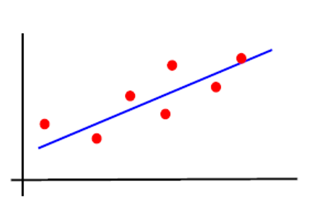
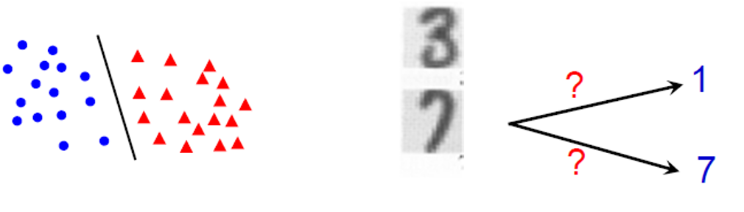
机器学习：监督学习问题
回归
预测数值，例如高度、重量、温度等
分类
预测类别，例如手写数字类
接下来，我们聚焦于监督学习中的分类问题

Slide 14
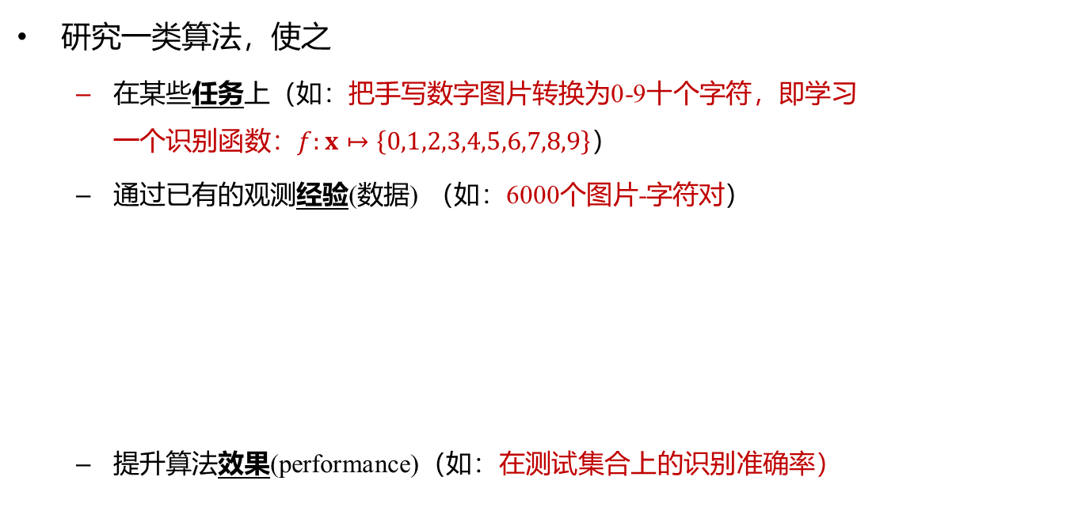
监督学习中的分类问题
研究一类算法，使之
在某些任务上（如：把手写数字图片转换为0-9十个字符，即学习$一个识别函数：f:x↦\left\{0,1,2,3,4,5,6,7,8,9\right\}$）
通过已有的观测经验(数据) （如：6000个图片-字符对）
提升算法效果(performance)（如：在测试集合上的识别准确率）

Slide 15
提纲
机器学习
模型训练与性能测试
模型评价
机器学习流程

Slide 16
回忆之前的流程
明确要做的任务
设计函数f()
建立优化目标
计算导数
在训练集合上根据导数更新、优化参数，直至收敛
在测试集合上评估结果

Slide 17

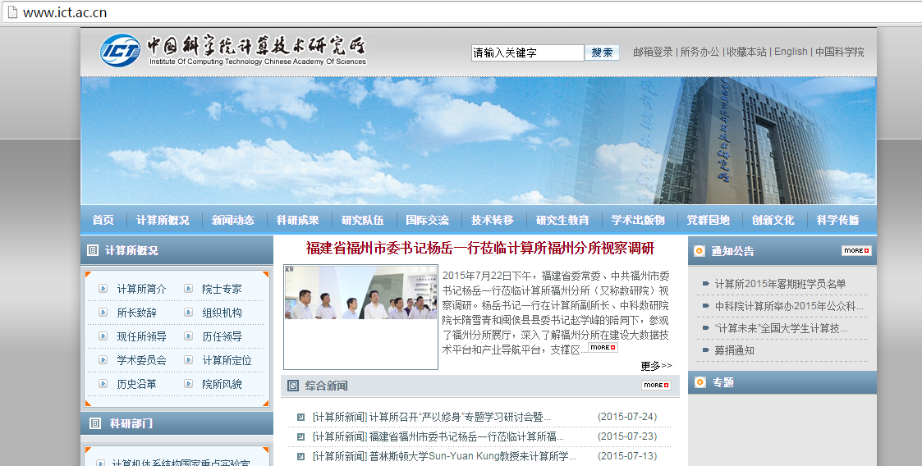
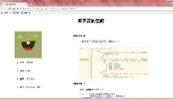
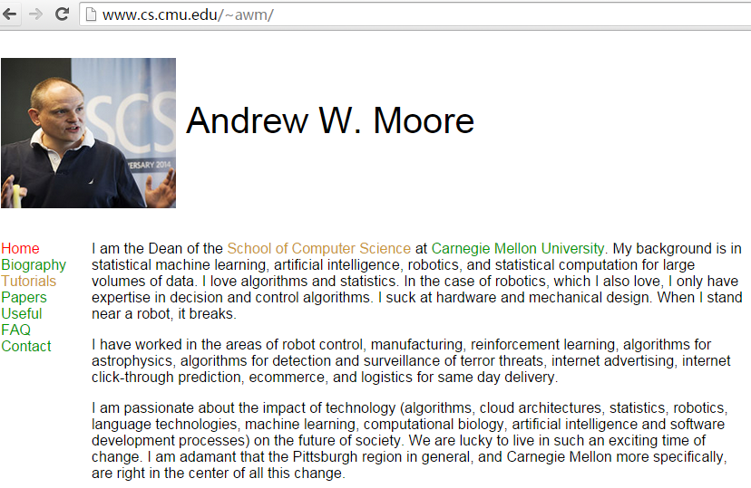
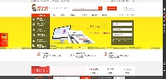

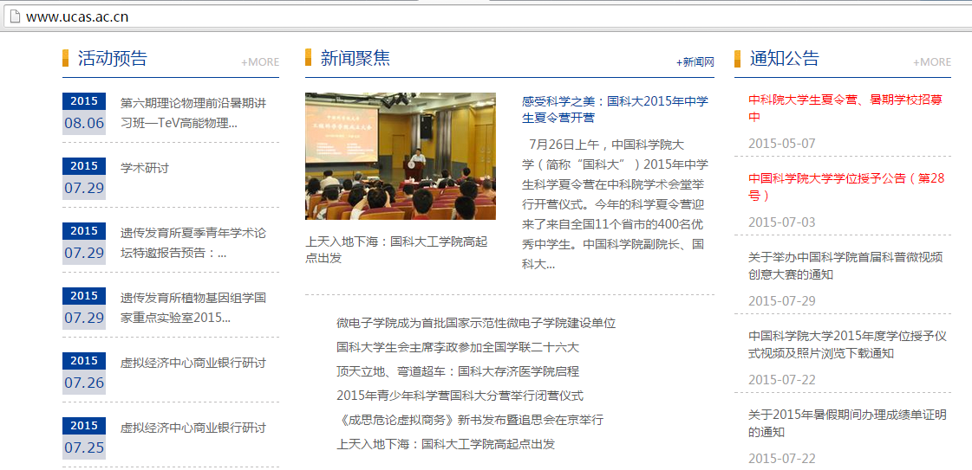
一个典型的分类器学习流程
训练样本
标签
人工标签1
人工标签2
人工标签3
科研机构
测试样本
个人
训练/学习
f
预测
评价
分类效果
公司
预测标签1
预测标签2
预测标签3
科研机构

Slide 18
构建分类器的流程
数据准备
数据标注
模型训练
分类损失函数
模型测试
训练集/验证集/测试集分割
损失函数优化和参数调优
交叉验证
特征提取
性能评价指标

Slide 19
数据准备——数据标注
标签 （0：正常短信，1：垃圾短信）
0
1
0
0
0
1
0
1
0
1
不带标签的数据
商业秘密的秘密性那是维系其商业价值和垄断地位的前提条件之一
南口阿玛施新春第一批限量春装到店啦 春暖花开淑女裙、冰蓝色公主衫气质粉小西装、冰丝女王长半裙
带给我们大常州一场壮观的视觉盛宴
有原因不明的泌尿系统结石等
23年从盐城拉回来的麻麻的嫁妆
感谢致电杭州萧山全金釜韩国烧烤店，本店位于金城路xxx号。韩式烧烤等，价格实惠、欢迎惠顾【全金釜韩国烧烤店】
这款UVe智能杀菌机器人是扫地机的最佳伴侣
一次价值xxx元王牌项目；可充值xxx元店内项目卡一张；可以参与V动好生活百分百抽奖机会一次！预约电话：xxxxxxxxxxx
此类皮肤特别容易招惹粉刺、黑头等
(长期诚信在本市作各类资格职称（以及印 /章、牌、 ……等。祥：x x x x x x x x x x x 李伟%
（人工）标注
不带标签的数据往往很容易获取（例如：抓取网页）
带（人工）标签的数据集构建需要耗费大量的人力物力

Slide 20
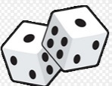
数据分割
模型训练和模型评价都需要带标签的数据，这两部分数据不能重合
原因：在实际场景中，模型需要应用于未观测数据
操作方法：把整体标注数据随机分成两份
训练集合（如：70%） + 测试集合（如：30%）
标签 | 短信内容
0 | 商业秘密的秘密性那是维系其商业价值和垄断地位的前提条件之一
1 | 南口阿玛施新春第一批限量春装到店啦 春暖花开淑女裙、冰蓝色公主衫气质粉小西装、冰丝女王长半裙
0 | 有原因不明的泌尿系统结石等
0 | 这款UVe智能杀菌机器人是扫地机的最佳伴侣
1 | 一次价值xxx元王牌项目；可充值xxx元店内项目卡一张；可以参与V动好生活百分百抽奖机会一次！预约电话：xxxxxxxxxxx
1 | (长期诚信在本市作各类资格职称（以及印 /章、牌、 ……等。祥：x x x x x x x x x x x 李伟%
训练集合
标签 | 短信内容
0 | 商业秘密的秘密性那是维系其商业价值和垄断地位的前提条件之一
1 | 南口阿玛施新春第一批限量春装到店啦 春暖花开淑女裙、冰蓝色公主衫气质粉小西装、冰丝女王长半裙
0 | 带给我们大常州一场壮观的视觉盛宴
0 | 有原因不明的泌尿系统结石等
0 | 23年从盐城拉回来的麻麻的嫁妆
1 | 感谢致电杭州萧山全金釜韩国烧烤店，本店位于金城路xxx号。韩式烧烤等，价格实惠、欢迎惠顾【全金釜韩国烧烤店】
0 | 这款UVe智能杀菌机器人是扫地机的最佳伴侣
1 | 一次价值xxx元王牌项目；可充值xxx元店内项目卡一张；可以参与V动好生活百分百抽奖机会一次！预约电话：xxxxxxxxxxx
0 | 此类皮肤特别容易招惹粉刺、黑头等
1 | (长期诚信在本市作各类资格职称（以及印 /章、牌、 ……等。祥：x x x x x x x x x x x 李伟%
标签 | 短信内容
0 | 带给我们大常州一场壮观的视觉盛宴
0 | 23年从盐城拉回来的麻麻的嫁妆
1 | 感谢致电杭州萧山全金釜韩国烧烤店，本店位于金城路xxx号。韩式烧烤等，价格实惠、欢迎惠顾【全金釜韩国烧烤店】
0 | 此类皮肤特别容易招惹粉刺、黑头等
测试集合

Slide 21
数据分割（续）
训练集合用于确定模型的参数，包括一般参数（机器学习算法确定）和超参数（研发人员手工调优）
不同的机器学习模型有不同的超参数，可能的超参：学习步长、正则项权重等
（可选操作）为了方便调节超参，在训练集合中随机划分出验证集合
带标签数据集合
训练集合 | 验证集合 | 测试集合
机器学习算法自动确定模型参数
研发人员手工调优模型超参
测试模型性能

Slide 22
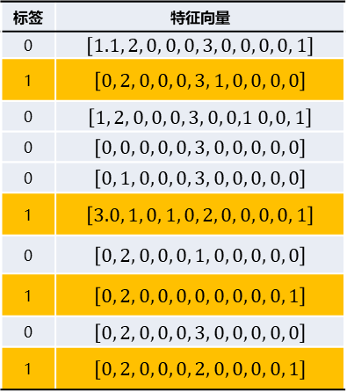
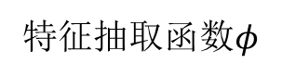
特征抽取
实际应用中的数据多种多样：文本、图像、音视频……
机器学习算法：大多要求数据为定长的实数向量（特征向量）
特征抽取：将数据表达为机器学习算法要求的特征向量的过程
标签 | 短信内容
0 | 商业秘密的秘密性那是维系其商业价值和垄断地位的前提条件之一
1 | 南口阿玛施新春第一批限量春装到店啦 春暖花开淑女裙、冰蓝色公主衫气质粉小西装、冰丝女王长半裙
0 | 带给我们大常州一场壮观的视觉盛宴
0 | 有原因不明的泌尿系统结石等
0 | 23年从盐城拉回来的麻麻的嫁妆
1 | 感谢致电杭州萧山全金釜韩国烧烤店，本店位于金城路xxx号。韩式烧烤等，价格实惠、欢迎惠顾【全金釜韩国烧烤店】
0 | 这款UVe智能杀菌机器人是扫地机的最佳伴侣
1 | 一次价值xxx元王牌项目；可充值xxx元店内项目卡一张；可以参与V动好生活百分百抽奖机会一次！预约电话：xxxxxxxxxxx
0 | 此类皮肤特别容易招惹粉刺、黑头等
1 | (长期诚信在本市作各类资格职称（以及印 /章、牌、 ……等。祥：x x x x x x x x x x x 李伟%
标签 | 特征向量
0 | $$\left[1.1, 2, 0, 0, 0, 3, 0, 0, 0, 0, 1\right]$$
1 | $$\left[0, 2, 0, 0, 0, 3, 1, 0, 0, 0, 0\right]$$
0 | $$\left[1, 2, 0, 0, 0, 3, 0, 0,1 0, 0, 1\right]$$
0 | $$\left[0, 0, 0, 0, 0, 3, 0, 0, 0, 0, 0\right]$$
0 | $$\left[0, 1, 0, 0, 0, 3, 0, 0, 0, 0, 0\right]$$
1 | $$\left[3.0, 1, 0, 1, 0, 2, 0, 0, 0, 0, 1\right]$$
0 | $$\left[0, 2, 0, 0, 0, 1, 0, 0, 0, 0, 0\right]$$
1 | $$\left[0, 2, 0, 0, 0, 0, 0, 0, 0, 0, 1\right]$$
0 | $$\left[0, 2, 0, 0, 0, 3, 0, 0, 0, 0, 0\right]$$
1 | $$\left[0, 2, 0, 0, 0, 2, 0, 0, 0, 0, 1\right]$$
特征抽取函数$φ$

Slide 23
常用的特征举例
需不同的数据和分类任务设计不同的特征
例如：文本分类常用的Bag of Words特征
每一个单词对应特征向量的一个维度，出现为1，不出现为0
人工智能 | 与 | Python | 程序设计 | 如何 | 学习 | 人民大学 | 高瓴 | 学院 | …
1 | 1 | 1 | 1 | 0 | 0 | 0 | 0 | 0
0 | 0 | 1 | 1 | 1 | 1 | 0 | 0 | 0
1 | 0 | 0 | 0 | 0 | 0 | 1 | 1 | 1
人工智能/与/Python/程序设计
如何/学习/Python/程序设计
人民大学/高瓴/人工智能/学院
文本数据
对应的特征向量

Slide 24
常用的特征举例
需不同的数据和分类任务设计不同的特征
例如：手写字符识别常用的像素特征
每一个像素点对应特征向量的一个维度，数值为灰度值
(0,0) | (0,1) | (0,2) | … | (0,27) | (1,0) | … | … | (27,27)
0. 1 | 0.2 | 0.4 | 0.7 | 0 | 1.1 |  |  | 0.01
0.2 | 0.1 | 0.1 | 0.6 | 0.1 | 0 |  |  | 0.1
对应的特征向量
28*28图像数据

Slide 25

构建分类器的流程
数据准备
数据标注
模型训练
分类损失函数
模型测试
训练集/验证集/测试集分割
损失函数优化和参数调优
交叉验证
特征提取
性能评价指标

Slide 26
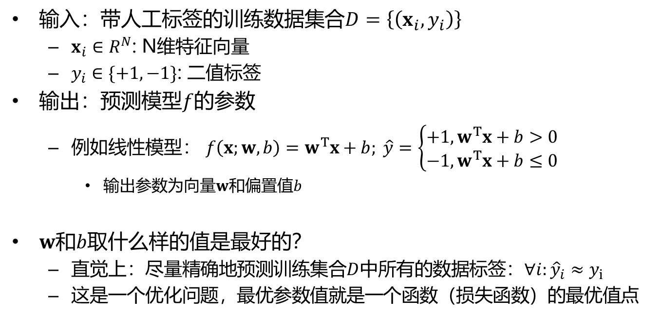
机器学习模型训练
输入：带人工标签的训练数据集合$D=\left\{\left(x_{i},y_{i}\right)\right\}$
$x_{i}∈R^{N}$: N维特征向量
$y_{i}∈\{+1, −1\}$: 二值标签
输出：预测模型$f$的参数
例如线性模型： $f\left(x;w,b\right)=w^{T}x+b; \hat{y}=\left\{\begin{aligned}+1,w^{T}x+b>0 \\ &−1, w^{T}x+b≤0\end{aligned}\right.$
输出参数为向量$w$和偏置值$b$
$w$和$b$取什么样的值是最好的？
直觉上：尽量精确地预测训练集合$D$中所有的数据标签：$∀i:{\hat{y}}_{i}≈y_{i}$
这是一个优化问题，最优参数值就是一个函数（损失函数）的最优值点

Slide 27
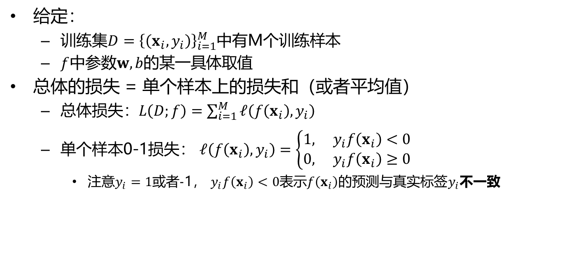
如何构造损失函数？
给定：
训练集$D={\left\{\left(x_{i},y_{i}\right)\right\}}_{i=1}^{M}$中有M个训练样本
$f$中参数$w,b$的某一具体取值
总体的损失 = 单个样本上的损失和（或者平均值）
总体$损失：L\left(D;f\right)=\sum_{i=1}^{M}{ℓ\left(f\left(x_{i}\right),y_{i}\right)}$
单个样本0-1损失： $ℓ\left(f\left(x_{i}\right),y_{i}\right)=\left\{\begin{aligned}1, y_{i}f\left(x_{i}\right)<0 \\ 0, y_{i}f\left(x_{i}\right)≥0\end{aligned}\right.$
注意$y_{i}=1或者−$1， $y_{i}f\left(x_{i}\right)<0$表示$f\left(x_{i}\right)$的预测与真实$标签y_{i}$不一致

Slide 28
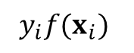
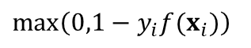
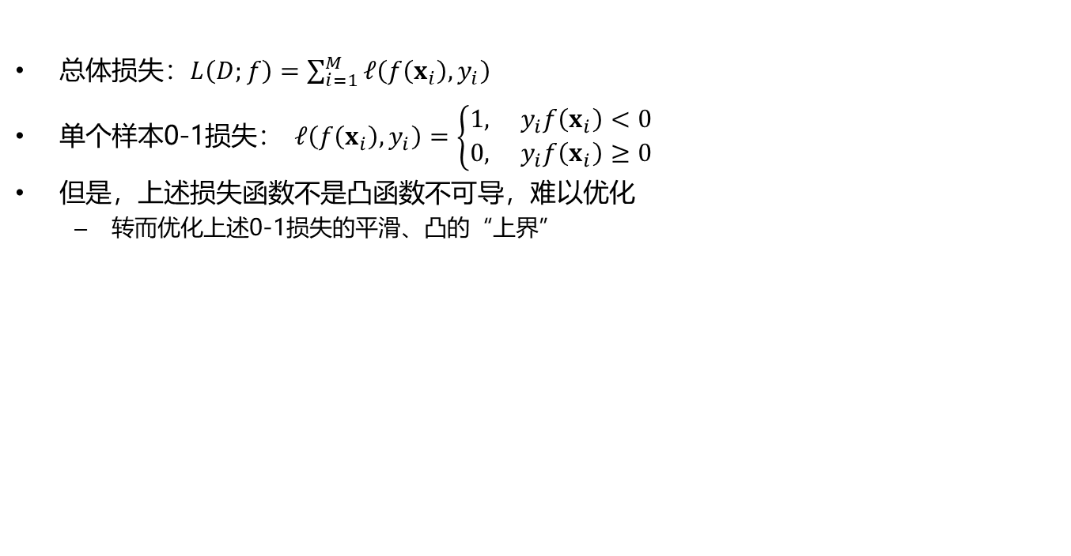
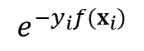
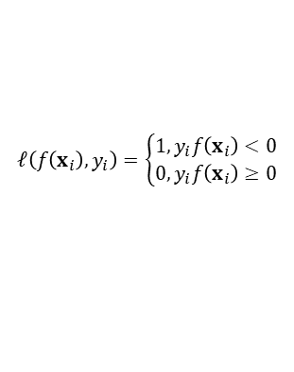
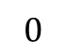
如何构造损失函数？
总体$损失：L\left(D;f\right)=\sum_{i=1}^{M}{ℓ\left(f\left(x_{i}\right),y_{i}\right)}$
单个样本0-1损失： $ℓ\left(f\left(x_{i}\right),y_{i}\right)=\left\{\begin{aligned}1, y_{i}f\left(x_{i}\right)<0 \\ 0, y_{i}f\left(x_{i}\right)≥0\end{aligned}\right.$
但是，上述损失函数不是凸函数不可导，难以优化
转而优化上述0-1损失的平滑、凸的“上界”
$$e^{−y_{i}{f(x}_{i})}$$
单个样本损失
单个样本损失
$max\left(0,1−y_{i}{f(x}_{i})\right)$
$$ℓ\left(f\left(x_{i}\right),y_{i}\right)=\left\{\begin{aligned}1, y_{i}f\left(x_{i}\right)<0 \\ 0, y_{i}f\left(x_{i}\right)≥0\end{aligned}\right.$$
1
1
$$0$$
$$y_{i}{f(x}_{i})$$
$$0$$
$$y_{i}{f(x}_{i})$$

Slide 29

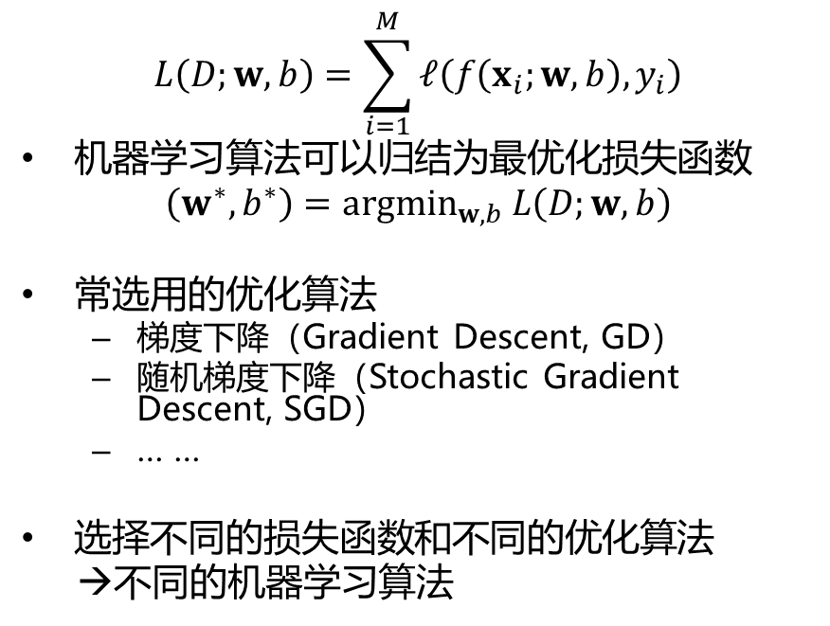
优化损失函数
$$L\left(D;w,b\right)=\sum_{i=1}^{M}{ℓ\left(f\left(x_{i};w,b\right),y_{i}\right)}$$
机器学习算法可以归结为最优化损失函数
$$\left(w^{∗},b^{∗}\right)={argmin}_{w,b} L\left(D;w,b\right)$$
常选用的优化算法
梯度下降（Gradient Descent, GD）
随机梯度下降（Stochastic Gradient Descent, SGD）
… …
选择不同的损失函数和不同的优化算法
→不同的机器学习算法

Slide 30
构建分类器的流程
数据准备
数据标注
模型训练
分类损失函数
模型测试
训练集/验证集/测试集分割
损失函数优化和参数调优
特征提取
性能评价指标

Slide 31
模型测试的目标
评测一个模型在实际应用环境的性能
评估不同机器学习模型、不同参数设置的优劣
在线应用模型前对预测精度进行估计
评测方式
在线评测：将模型上线，让真正的用户使用并搜集数据进行评测
如：A/B testing
代价高，数据不能复用
工业界产品上线前的最后一步
离线评测：利用提前标注好的数据（测试集合）进行评测
可以计算不同的评价指标
数据可以重复使用，同时对多种不同的模型进行评价
机器学习研究常用的评测方式

Slide 32
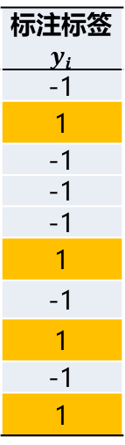
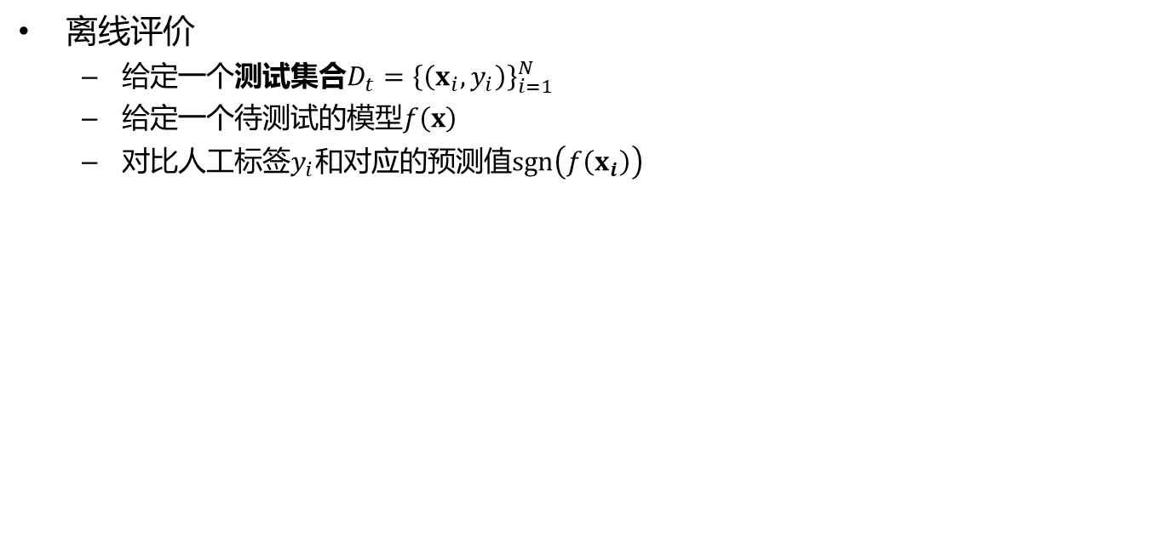
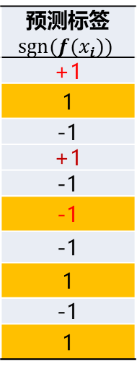
二值分类问题的评价指标
离线评价
给定一个测试集合$D_{t}={\left\{\left(x_{i},y_{i}\right)\right\}}_{i=1}^{N}$
给定一个待测试的模型$f\left(x\right)$
对比人工标签$y_{i}$和对应的预测值$sgn\left(f\left(x_{i}\right)\right)$
标注标签$y_{i}$
-1
1
-1
-1
-1
1
-1
1
-1
1
预测标签${sgn(f(x}_{i}))$
+1
1
-1
+1
-1
-1
-1
1
-1
1
 | 预测为正样本 | 预测为负样本
标注为正样本 | TP (true positive) | FN (false negative)
标注为负样本 | FP (false positive) | TN (true negative)
对比
混淆矩阵

Slide 33
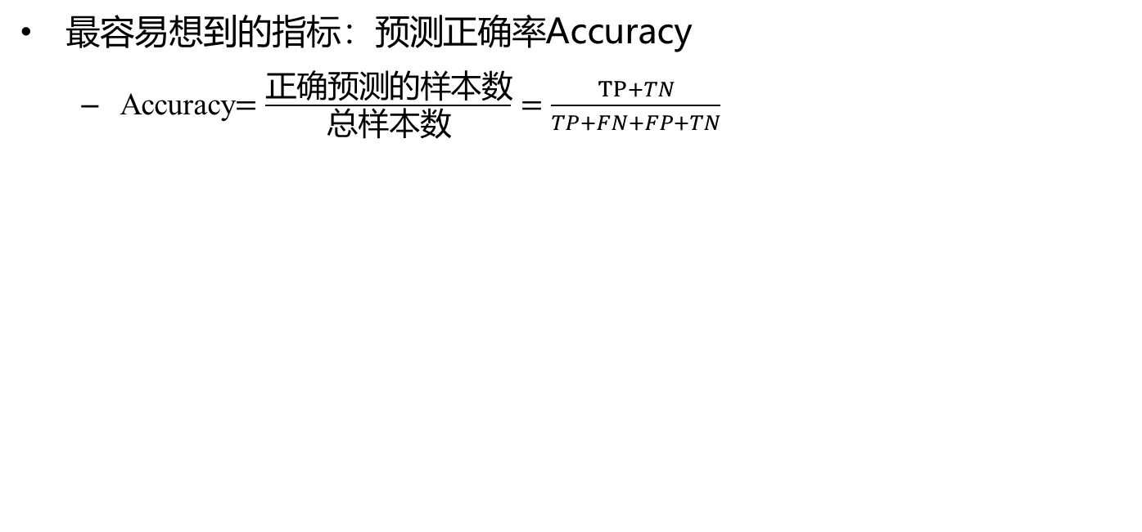
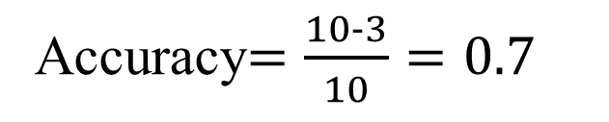
基于混淆矩阵的评价指标
 | 预测为正样本 | 预测为负样本
标注为正样本 | TP (true positive) | FN (false negative)
标注为负样本 | FP (false positive) | TN (true negative)
最容易想到的指标：预测正确率Accuracy
Accuracy$=\frac{正确预测的样本数}{总样本数}=\frac{TP+TN}{TP+FN+FP+TN}$
标注标签$y_{i}$
-1
1
-1
-1
-1
1
-1
1
-1
1
预测标签${sgn(f(x}_{i}))$
+1
1
-1
+1
-1
-1
-1
1
-1
1
对比
Accuracy$=\frac{10−3}{10}=0.7$

Slide 34
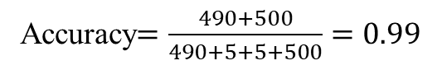
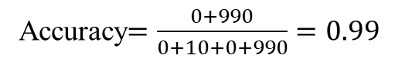
Accuracy潜在的问题
 | 预测为正样本 | 预测为负样本
标注为正样本 | 0 | 10
标注为负样本 | 0 | 990
10
990
Accuracy$=\frac{0+990}{0+10+0+990}=0.99$
 | 预测为正样本 | 预测为负样本
标注为正样本 | 490 | 5
标注为负样本 | 5 | 500
495
505
Accuracy$=\frac{490+500}{490+5+5+500}=0.99$
提问：两个模型的Accuracy相等（0.99），它们真实的性能也是一样的吗？

Slide 35
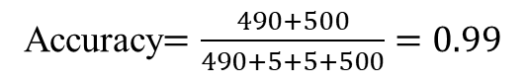
Accuracy潜在的问题——正负样本不平衡
 | 预测为正样本 | 预测为负样本
标注为正样本 | 0 | 10
标注为负样本 | 0 | 990
10
990
Accuracy$=\frac{0+990}{0+10+0+990}=0.99$
分类器做出了毫无意义的判断：所有输入样本都是负例。
Accuracy仍然认为分类性能很不错！
 | 预测为正样本 | 预测为负样本
标注为正样本 | 490 | 5
标注为负样本 | 5 | 500
495
505
Accuracy$=\frac{490+500}{490+5+5+500}=0.99$

Slide 36
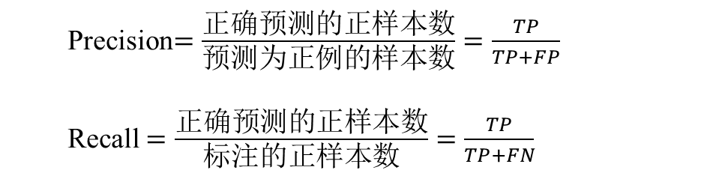
如何避免上述错误？
改用更加合理的评价指标：Precision(精确率)/Recall(召回率)
更加关注于对正样本的预测
区分了两类错误
 | 预测为正样本 | 预测为负样本
标注为正样本 | TP (true positive) | FN (false negative)
标注为负样本 | FP (false positive) | TN (true negative)
Precision$=\frac{正确预测的正样本数}{预测为正例的样本数}=\frac{TP}{TP+FP}$
Recall $=\frac{正确预测的正样本数}{标注的正样本数}=\frac{TP}{TP+FN}$

Slide 37
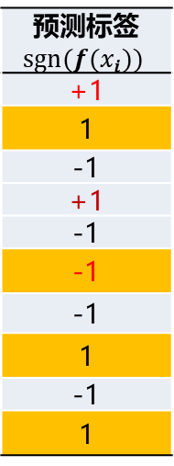
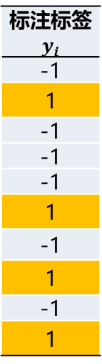

Precision/Recall的计算
Precision$=\frac{正确预测的正样本数}{预测为正例的样本数}=\frac{TP}{TP+FP}$, Recall $=\frac{正确预测的正样本数}{标注的正样本数}=\frac{TP}{TP+FN}$
 | 预测为正样本 | 预测为负样本
标注为正样本 | TP =3 | FN = 1
标注为负样本 | FP =2 | TN = 4
标注标签$y_{i}$
-1
1
-1
-1
-1
1
-1
1
-1
1
预测标签${sgn(f(x}_{i}))$
+1
1
-1
+1
-1
-1
-1
1
-1
1
对比
Precision$=\frac{3}{3+2}=0.6$
$$Recall=\frac{3}{3+1}=0.75$$

Slide 38

F1：Precision和Recall的平均数
F1值为Precision和Recall值的调和平均数
F1$=2×\frac{ Precision×Recall}{Precision+Recall}=\frac{1}{\frac{1}{2}\left(\frac{1}{Precision}+\frac{1}{Recall}\right)}$
类比：以速度P上山，以速度R下山，平均速度F是多少？
$F=\frac{上下山总里程}{上下山总时间}=\frac{2S}{\frac{S}{P}+\frac{S}{R}}=\frac{2PR}{P+R}$
平均速度更多取决于较慢的上山速度
➔ F1更加接近于Precision和Recall中较小的那个数字

Slide 39

F1值的计算
Precision$=\frac{正确预测的正样本数}{预测为正例的样本数}=\frac{TP}{TP+FP}$, Recall $=\frac{正确预测的正样本数}{标注的正样本数}=\frac{TP}{TP+FN}$
 | 预测为正样本 | 预测为负样本
标注为正样本 | TP =3 | FN = 1
标注为负样本 | FP =2 | TN = 4
标注标签$y_{i}$
-1
1
-1
-1
-1
1
-1
1
-1
1
预测标签${sgn(f(x}_{i}))$
+1
1
-1
+1
-1
-1
-1
1
-1
1
对比
Precision$=\frac{3}{3+2}=0.6$
$$Recall=\frac{3}{3+1}=0.75$$
$$F1=\frac{2×0.6×0.75}{0.6+0.75}=0.6667$$

Slide 40
总结：构建分类器的流程
数据准备
数据标注
模型训练
分类损失函数
模型测试
训练集/验证集/测试集分割
损失函数优化和参数调优
特征提取
性能评价指标

Slide 41
总结：构建分类器的流程
训练样本
标签
人工标签1
人工标签2
人工标签3
1
科研机构
1
测试样本
个人
2
3
f
3
训练/学习
预测
评价
分类效果
公司
预测标签1
预测标签2
预测标签3
科研机构

Slide 42
谢谢！

